Slide 1
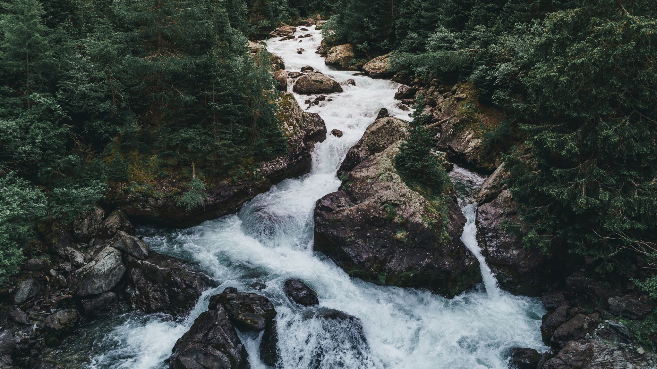
Cesta Vody
Dobrovolný úkol

Slide 2
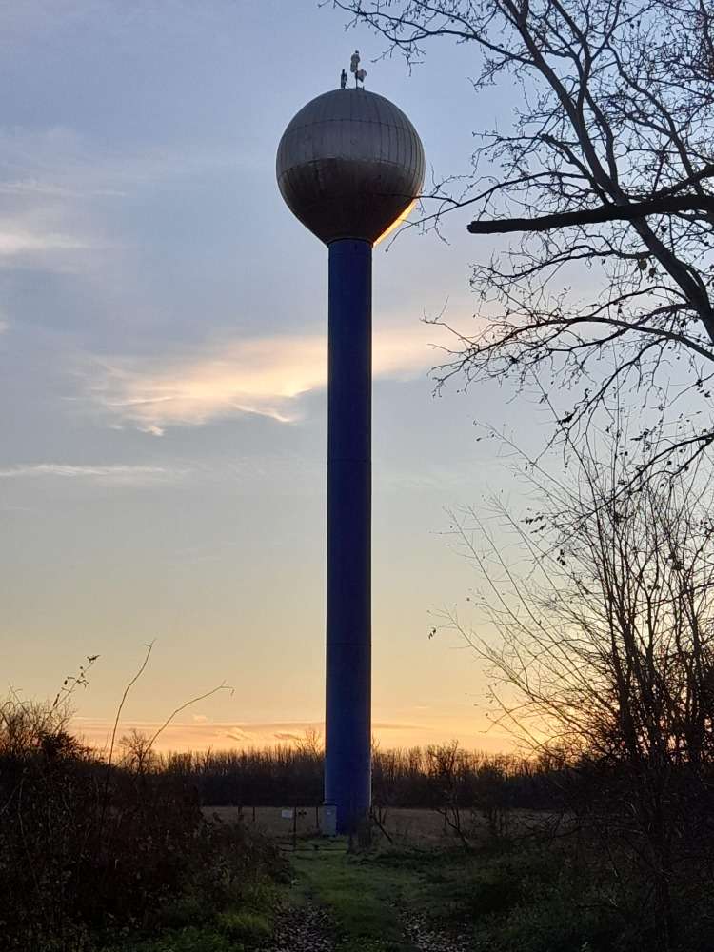
Vodojem
Objekt pro akumulaci VODY
Vodojemy se mohou stavět podzemní či nadzemní

Slide 3
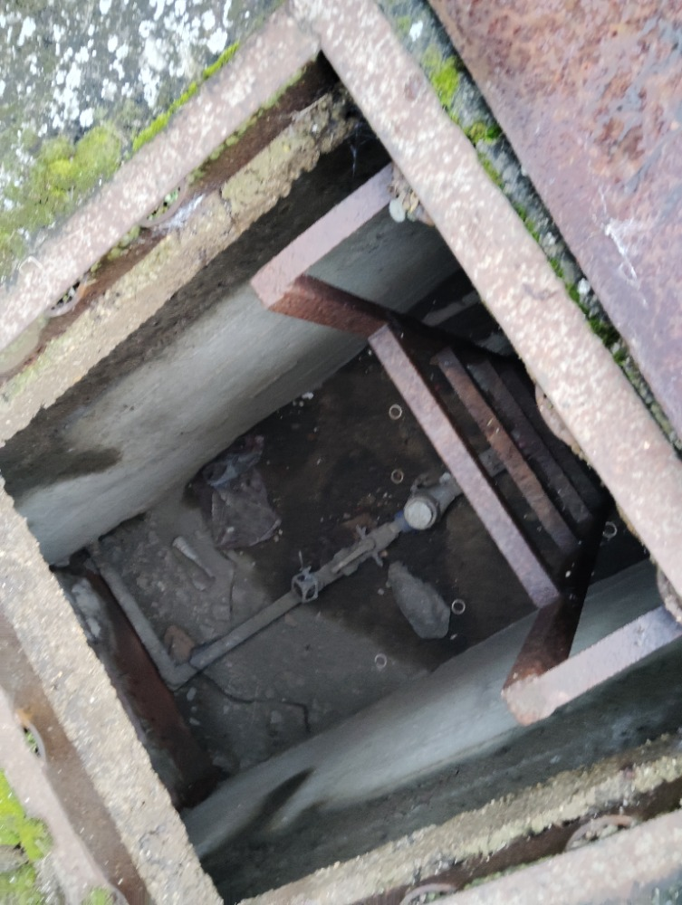
Vodovodní šachta
Vodoměrné šachty jsou šachty pro podzemní vodovodní potrubí
slouží k osazení vodoměru a příslušných armatur

Slide 4
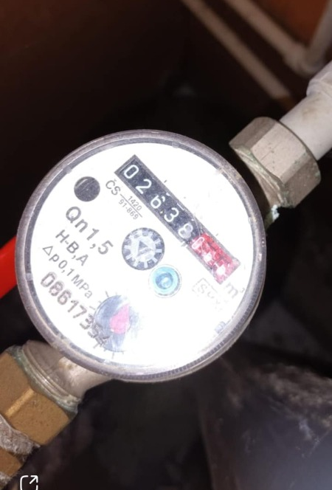
Vodoměr
Vodoměr je zařízení k měření průtočného objemu vody.

Slide 5
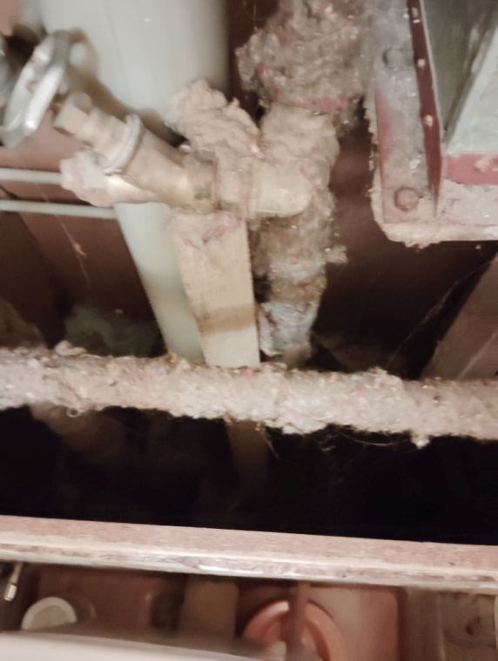
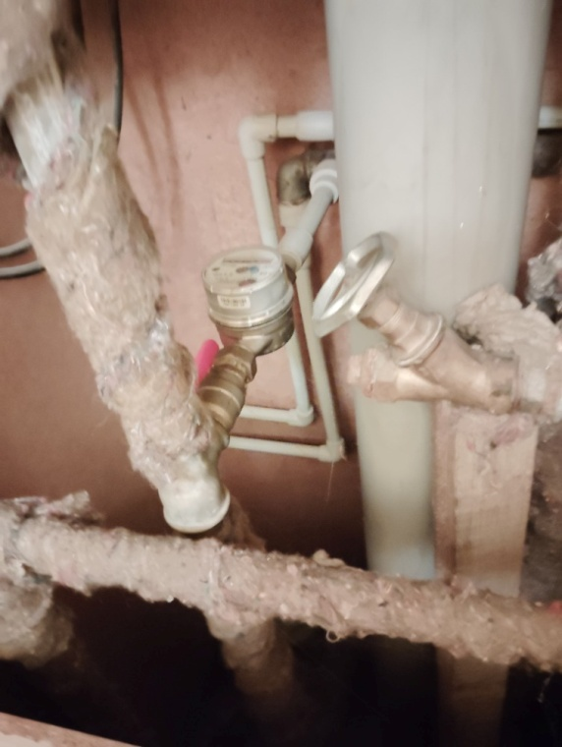
Hlavní uzávěr vody v bytě
Obvykle se nachází tam, kde vodovodní potrubí vstupuje do domu
na ulici blízko domova
nebo v kuchyni či koupelně

Slide 6
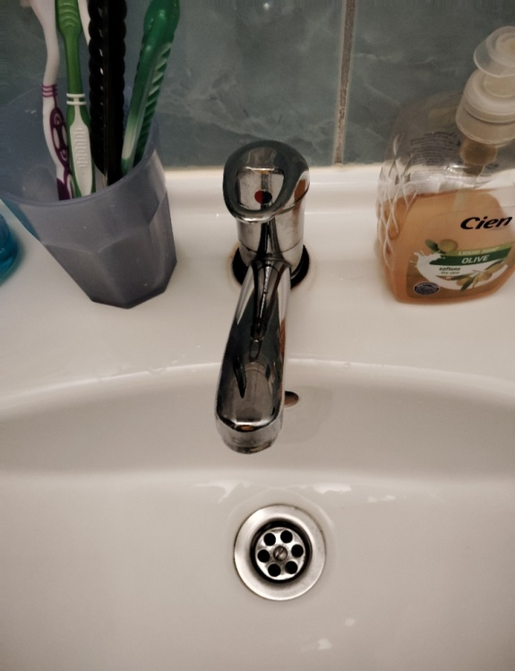
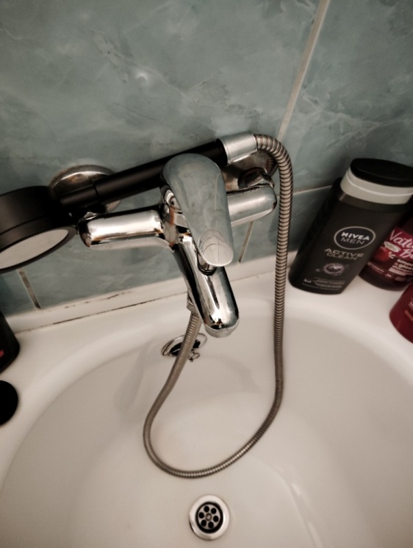
Vodovodní kohoutek
K dispozici jsou bezdotykové, pákové, dvojité pákové, s otočným ramínkem,

Slide 7
Děkuji za pozornost!!!

